Slide 1
Gamificação na Educação
Carlos Augusto lopes Xavier
Gabriel parfan guimarães
MARCELO MENDES ROCHA DE FREITAS
Paulo campos dias
Ivan pereira reis nascimento

Slide 2


Estado da educação
-Modelo ultrapassado;
-Falta de Estrutura;
-Falta de Incentivos;

Slide 3

Gamificação – o que é
Utilização de jogos (ou elementos de jogos) em situações diversas;
Competição, cooperação, resolução de problemas, passar de fases, ganhar prêmios;

Slide 4
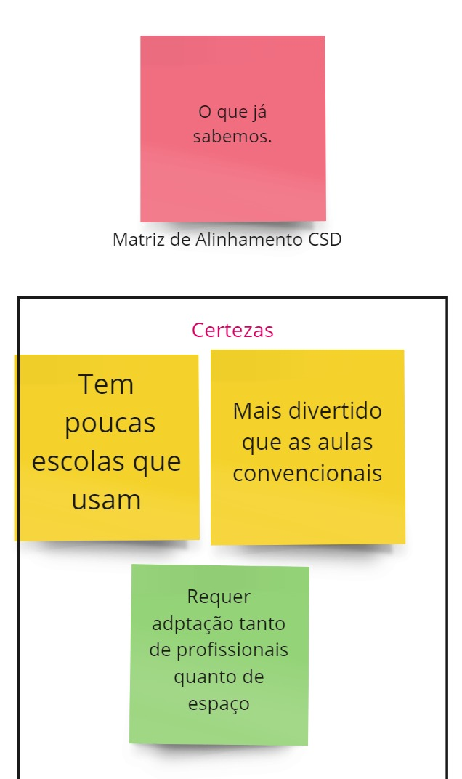
Matriz de alinhamento- o que sabemos

Slide 5
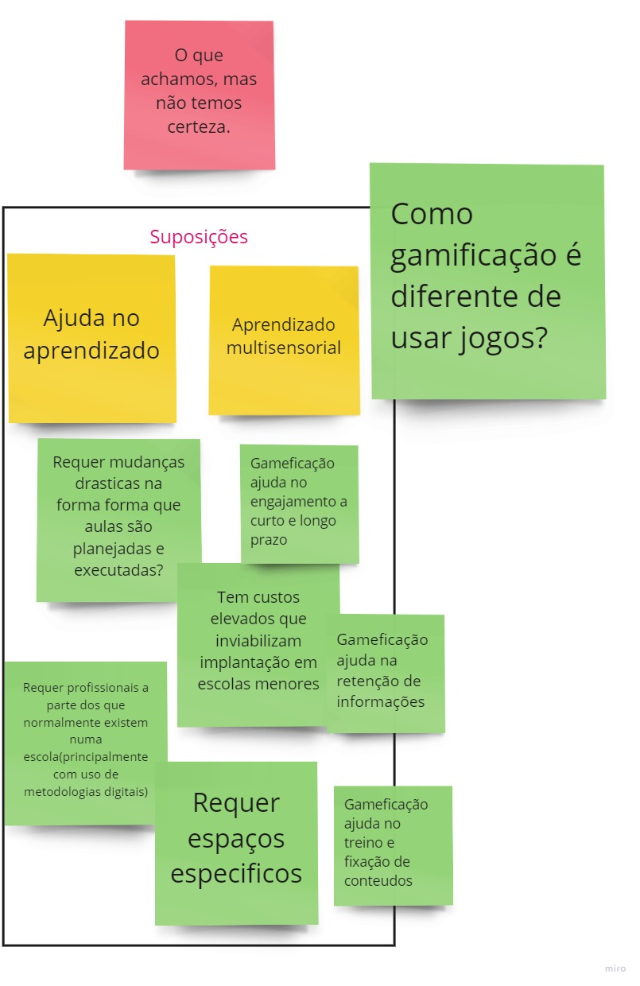
Matriz de alinhamento- o que achamos

Slide 6
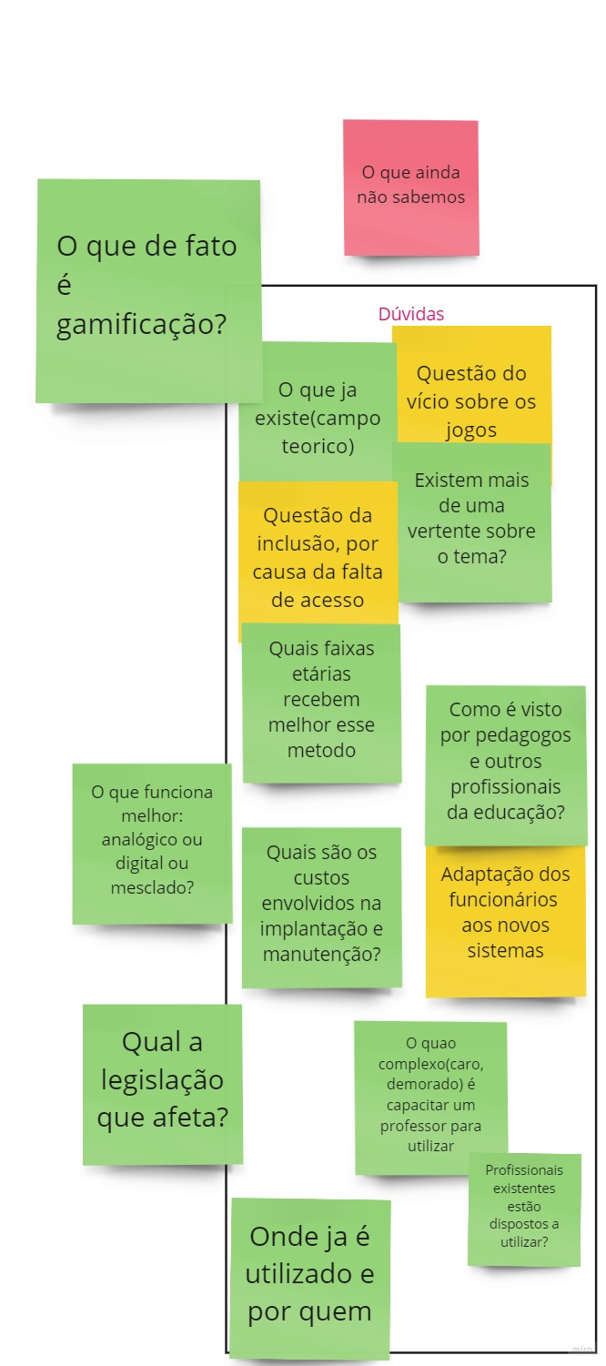
Matriz de alinhamento- o que não sabemos

Slide 7
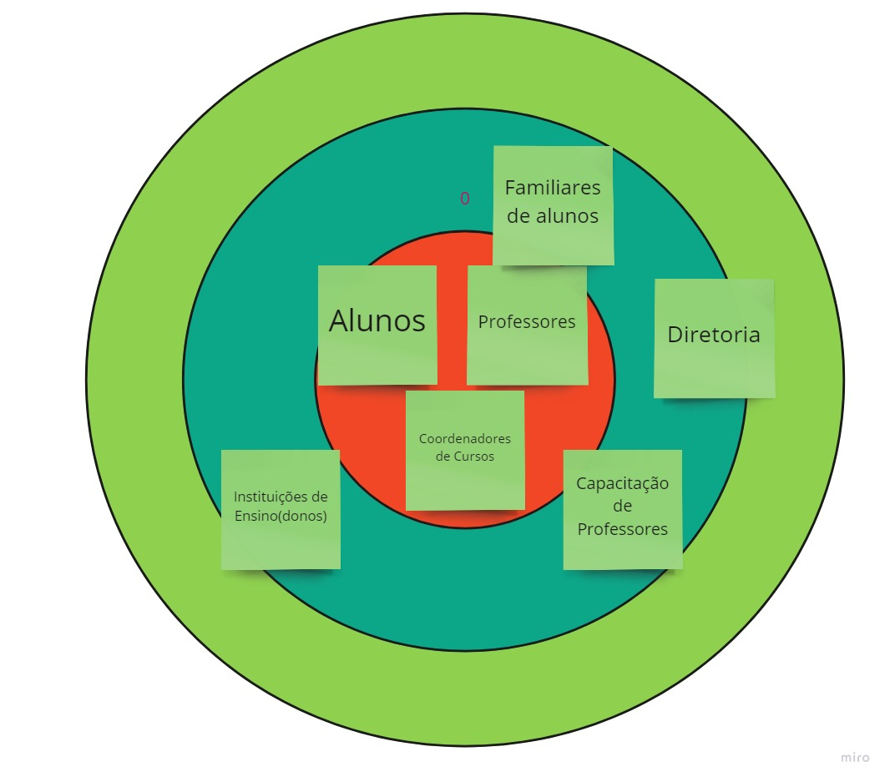
Stakeholders

Slide 8
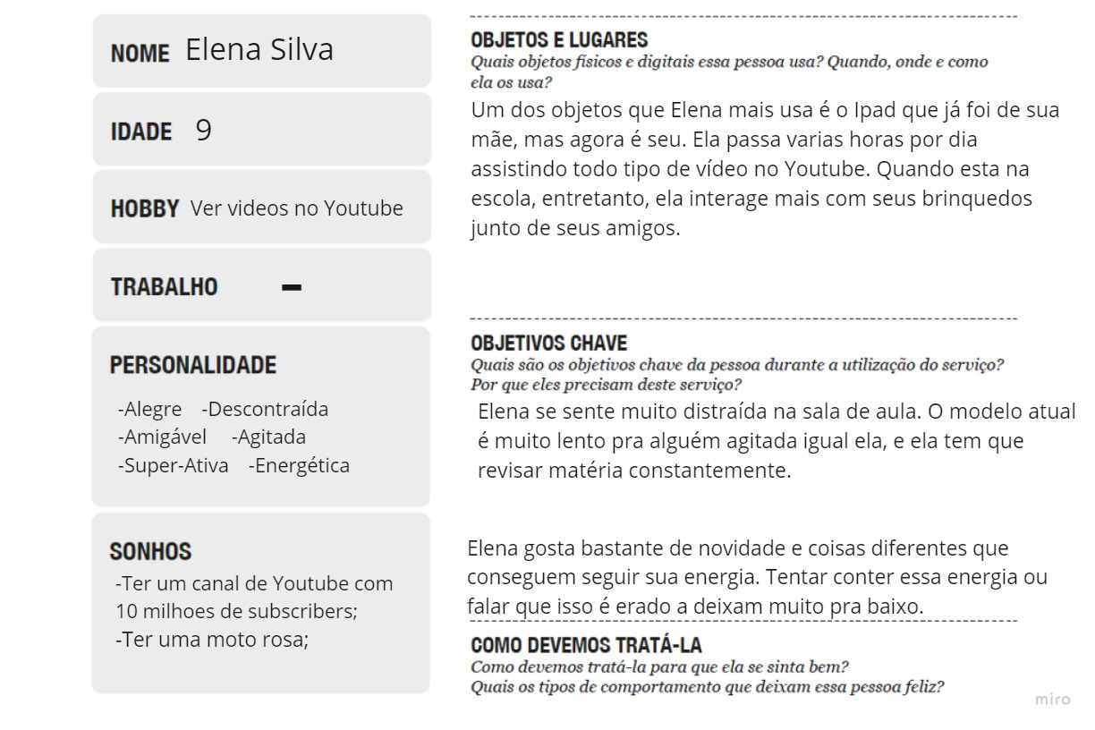
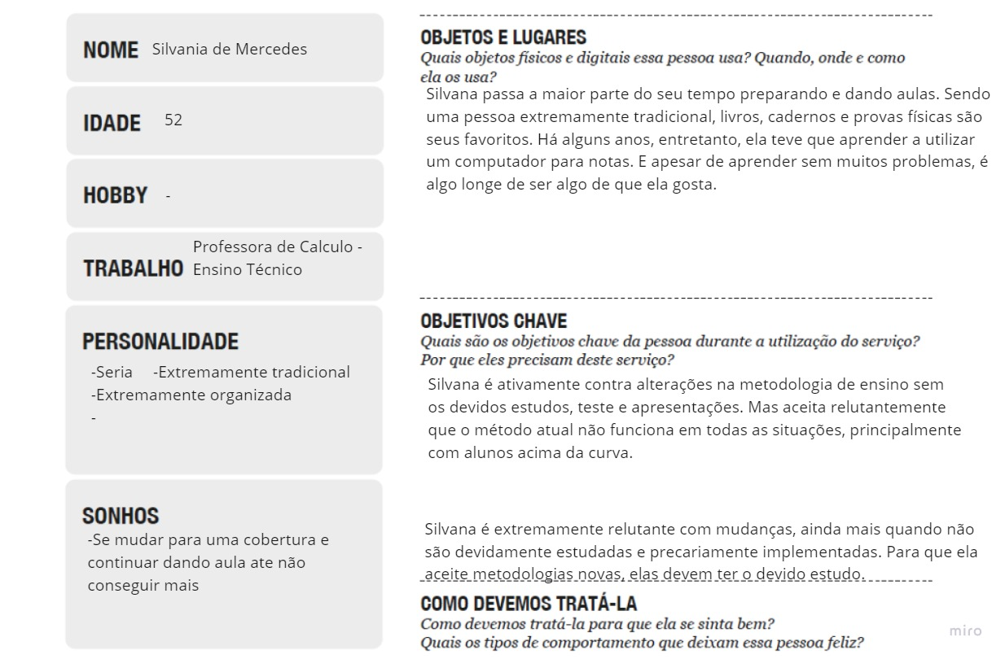
Personas

Slide 9
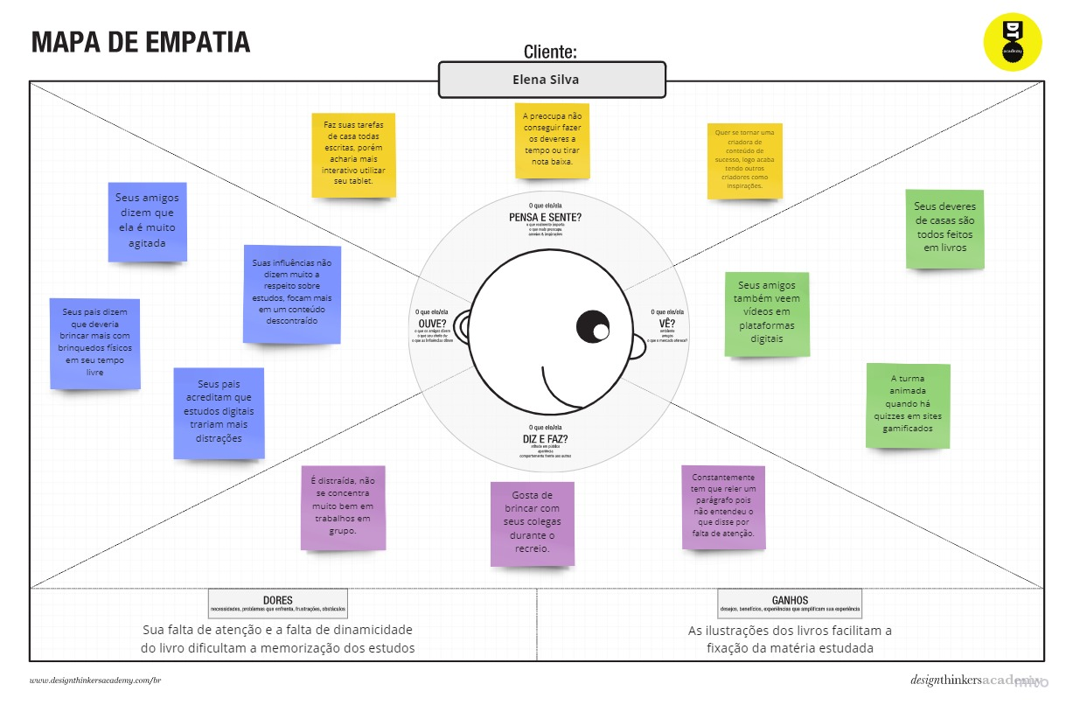
Mapas de empatia

Slide 10
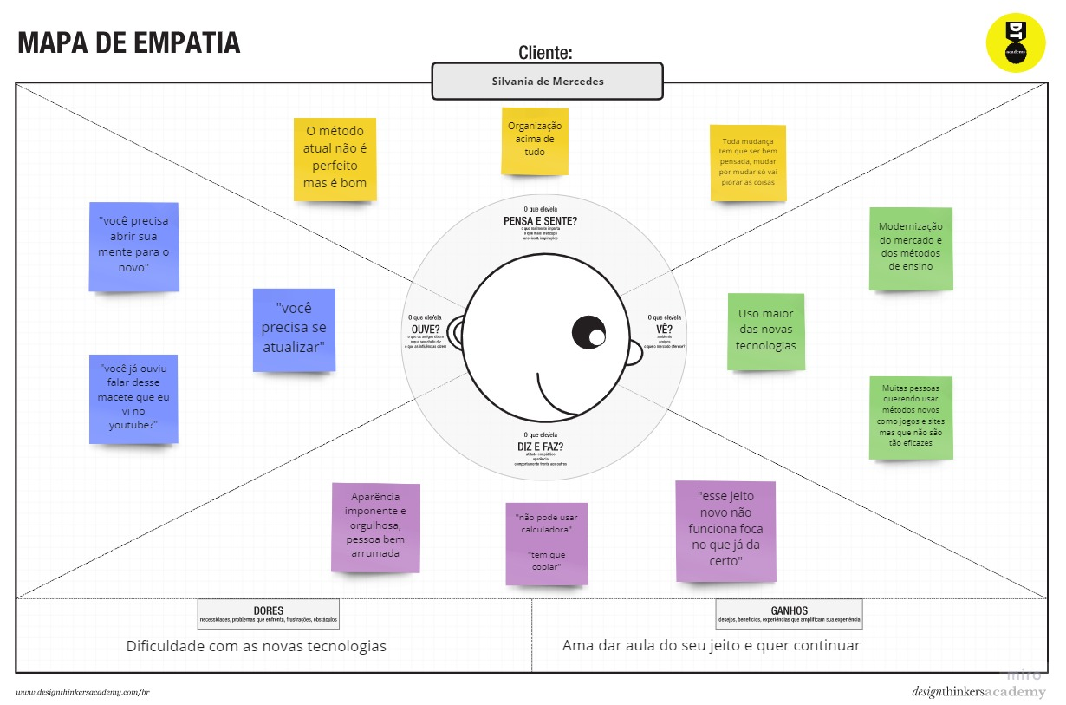
Mapas de empatia

Slide 11
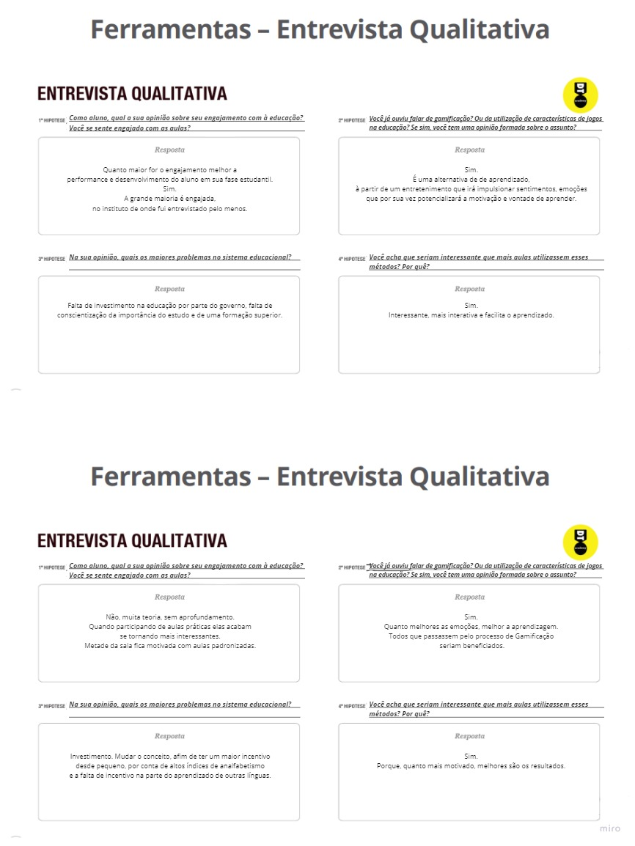
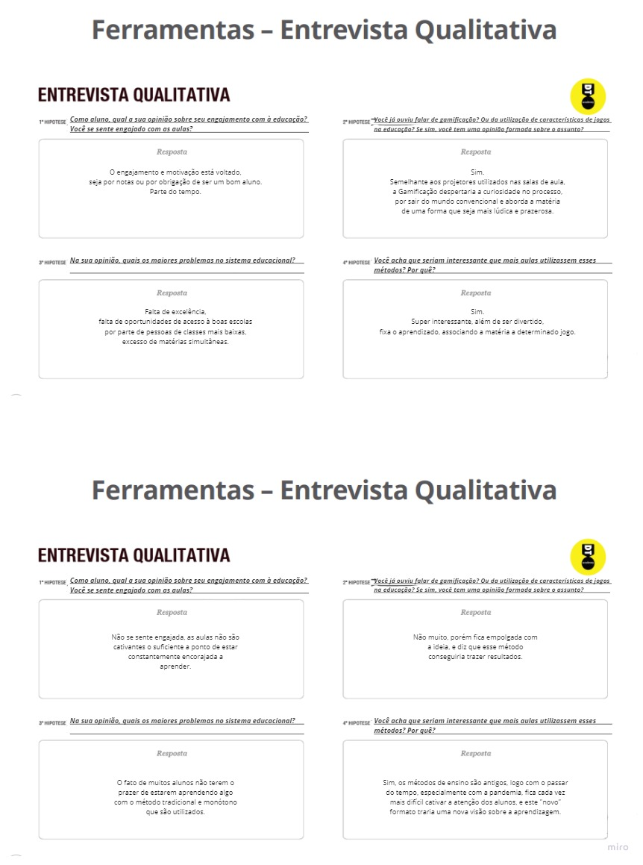
Entrevistas

